Slide 1
互聯中台demo環境建立 -虛擬網卡設定
周宏達 Jerry Chou
研發處/智能⁺技術中心/互聯中台技術部
鼎捷集團
2018年07月

Slide 2
背景說明
場景
  顧問想在自己的筆電建置ERP、SMES與中台的demo環境，
  安裝過程中會遇到以下問題：
    安裝中台需輸入服務器IP，且限制不可使用127.0.0.1或localhost
    如使用當下筆電分配到的IP (ex.10.20.88.223)，後續筆電一換IP，中台會偵測到IP錯誤，啟動失敗
解決方案
  透過在本機建立虛擬網卡，讓demo環境比照客戶運作環境，可使用固定IP，讓系統能正常運作。

Slide 3
建立虛擬網卡

Slide 4
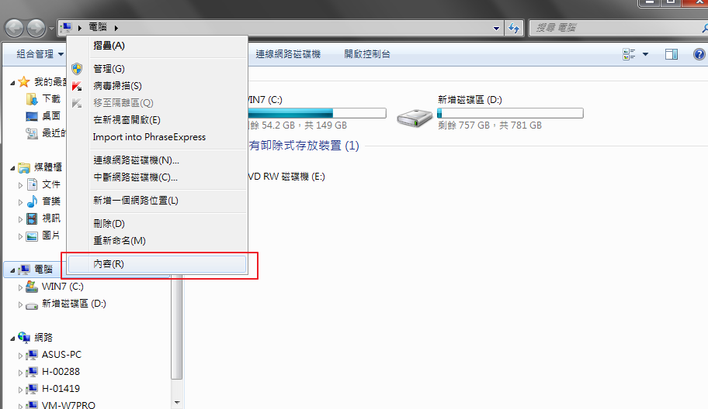
①
Notes:
開啟裝置管理員

Slide 5
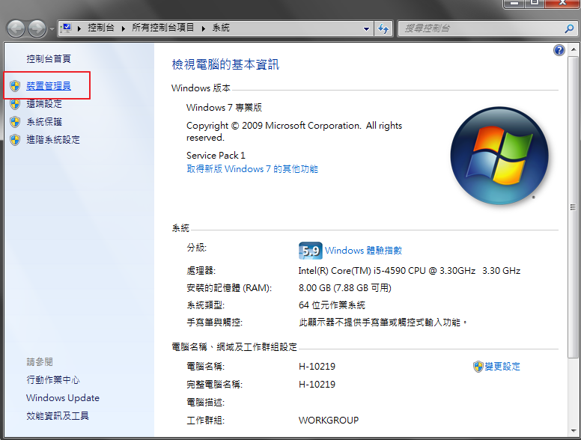
①
Notes:
開啟裝置管理員

Slide 6
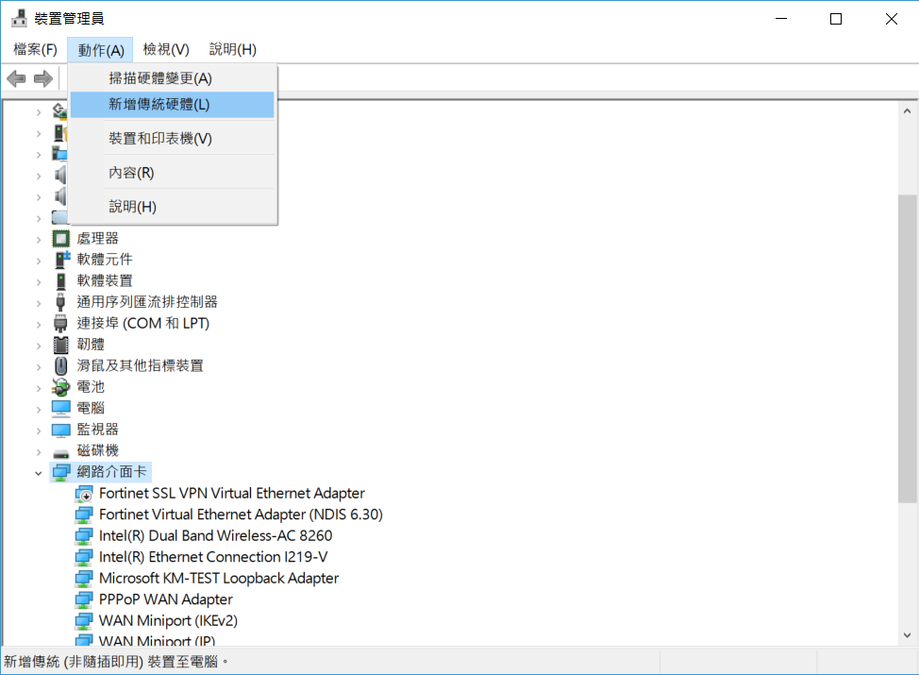
②
③
①
點選網路介面卡
Notes:
開啟裝置管理員

Slide 7
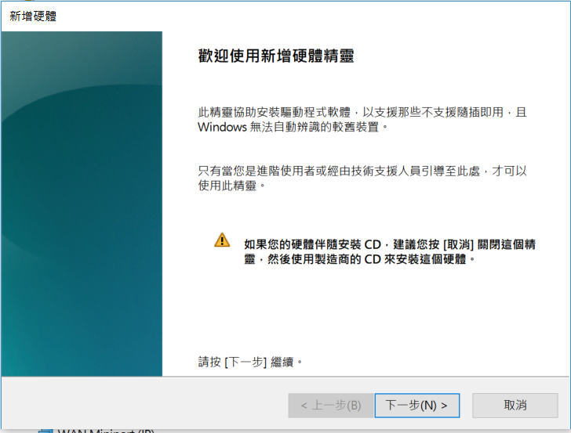
①

Slide 8
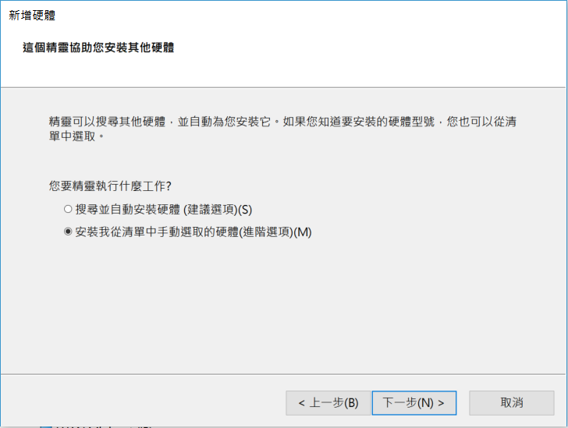
①
②

Slide 9
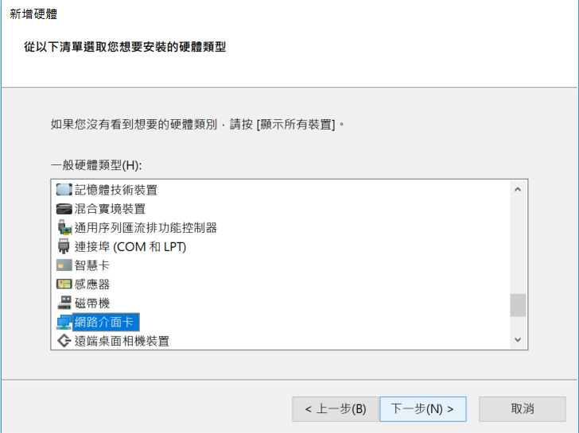
①
②

Slide 10
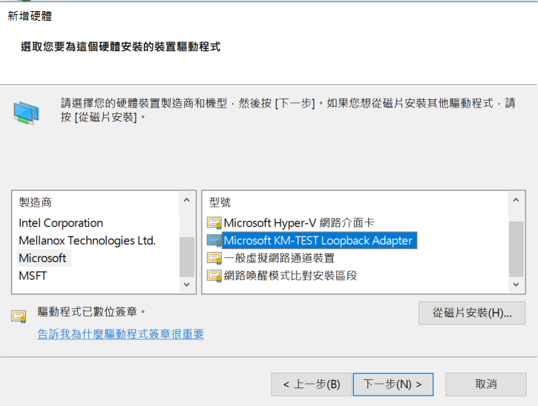
②
①
不同windows版本名稱略有差異，
選擇包含以下文字即可：
Microsoft Loopback Adapter
③

Slide 11
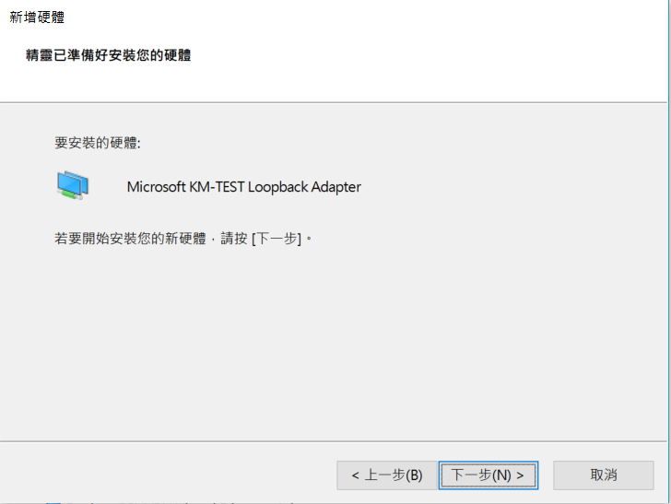
①

Slide 12
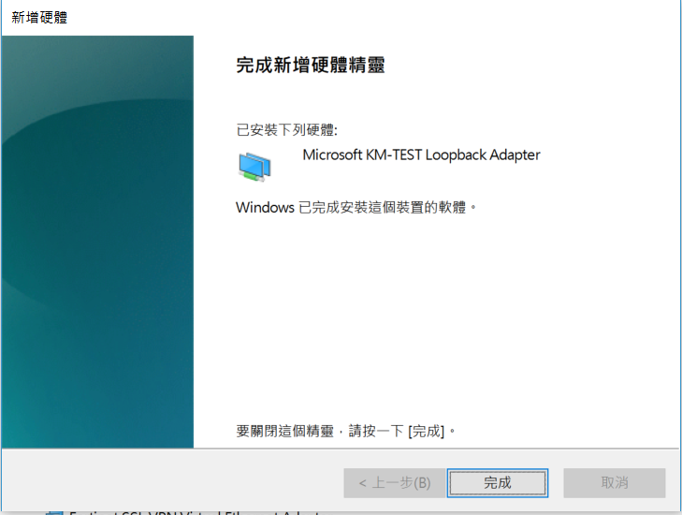
①

Slide 13
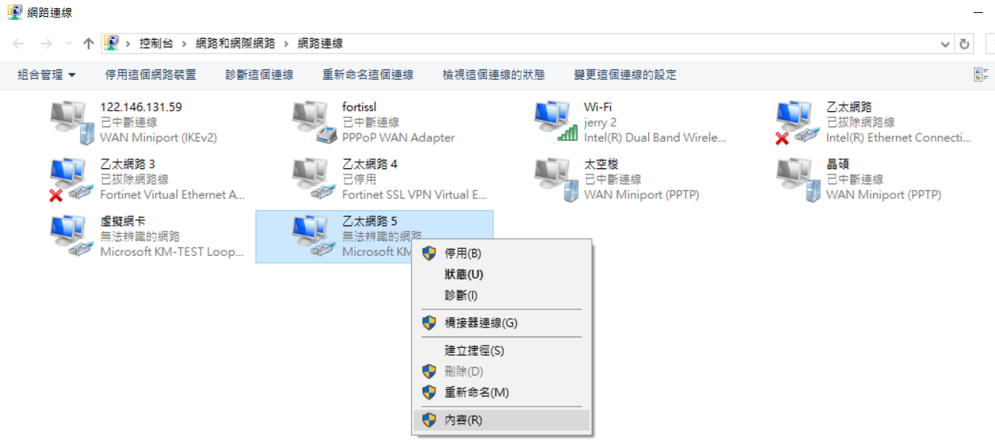
①
②

Slide 14
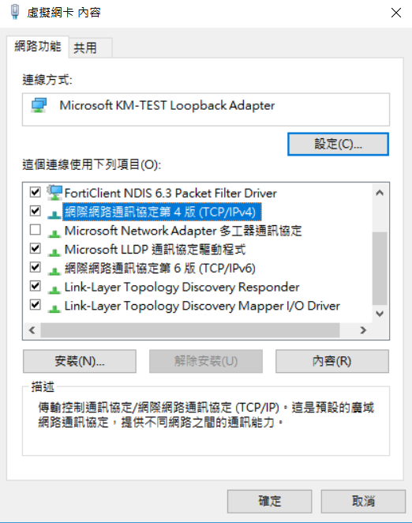
①
②

Slide 15
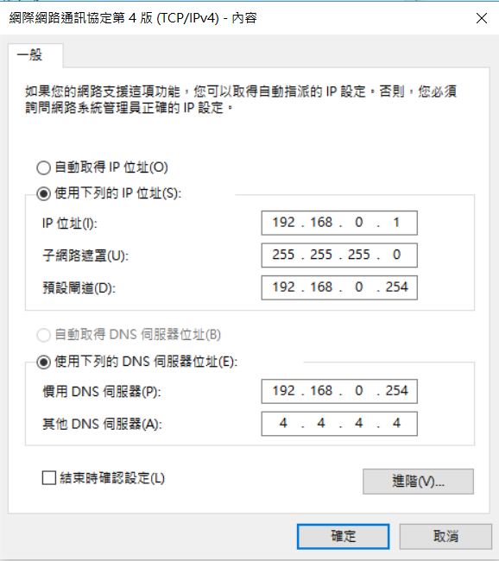
請依照這頁的內容輸入
①
②
③

Slide 16
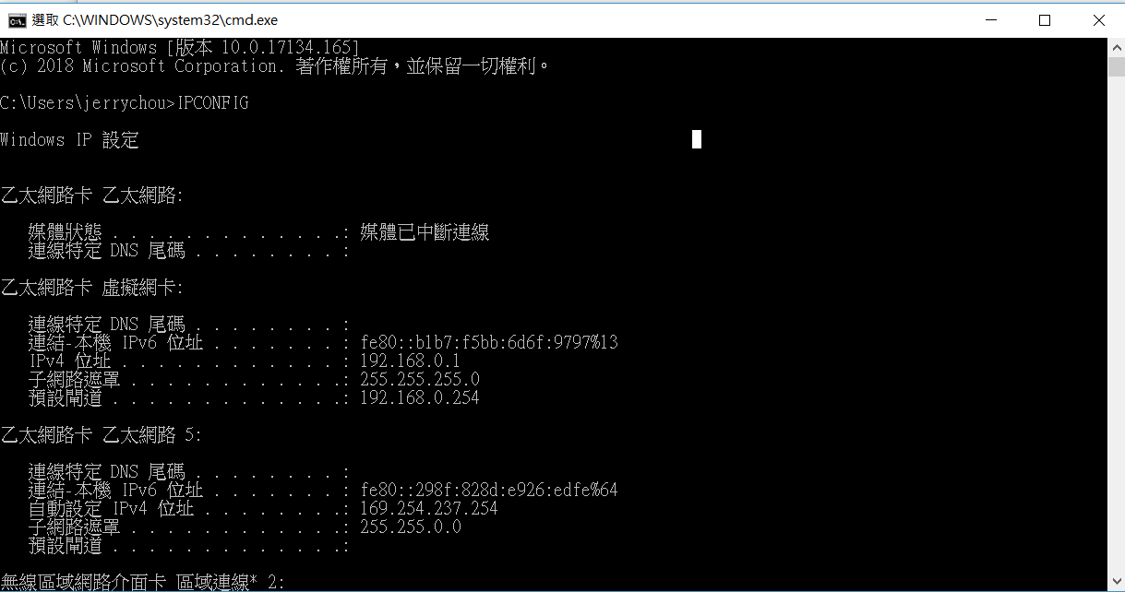
①
②
③
確認IPv4位址

Slide 17
安裝設定與驗證方式
使用虛擬IP安裝中台

Slide 18
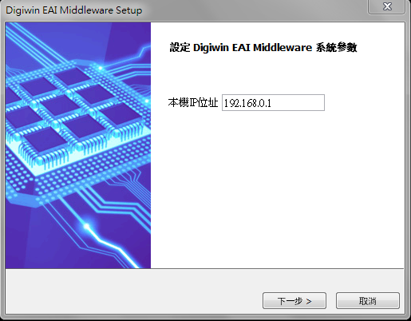
安裝中台的過程，要把本機IP位址設定為虛擬網卡的位址。
①

Slide 19
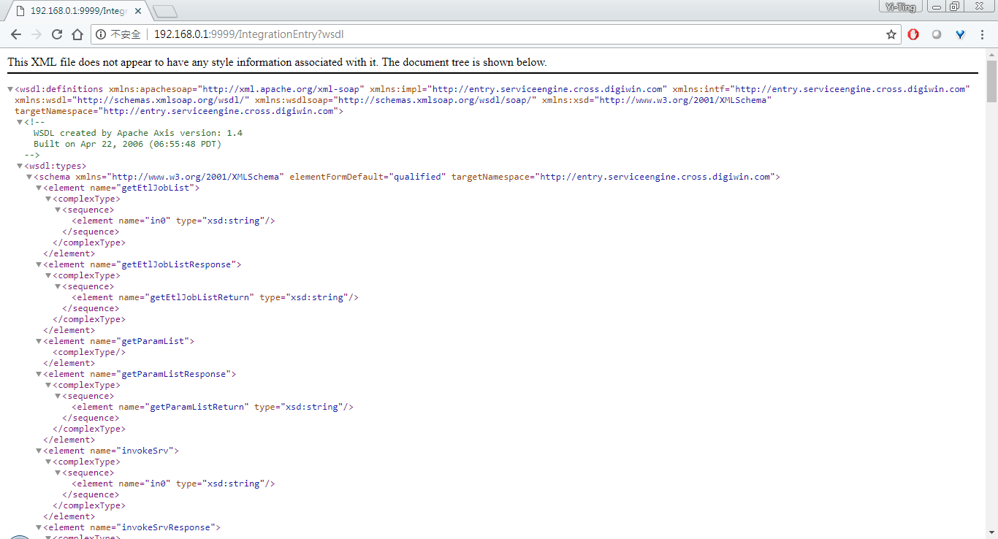
安裝完後請檢測服務，在瀏覽器上輸入
http://192.168.0.1:9999/IntegrationEntry?wsdl
看到以下畫面表示安裝完成。

Slide 20
常見問題

Slide 21
Q：數據庫SQL Express在本地，但無法使用IP進行設定？
A：SQL Express 預設沒有開放 TCP/IP 連線，請確認以下設定。

Slide 22
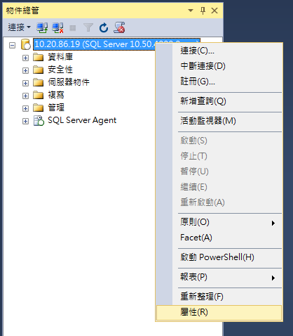
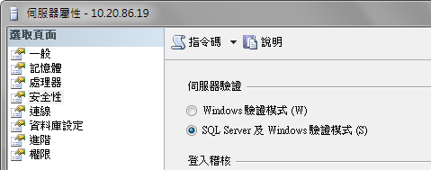
②
選取「安全性」頁籤並在 "伺服器驗證" 的地方選取「SQL Server 及 Windows 驗證模式」，按下「確定」按鈕後退出。
①
在「物件總管」視窗的「伺服器」按右鍵選「屬性」

Slide 23
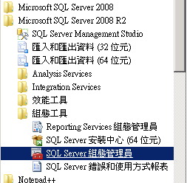
①
開啟「SQL Server 組態管理員」
( SQL Server Configuration Manager )

Slide 24
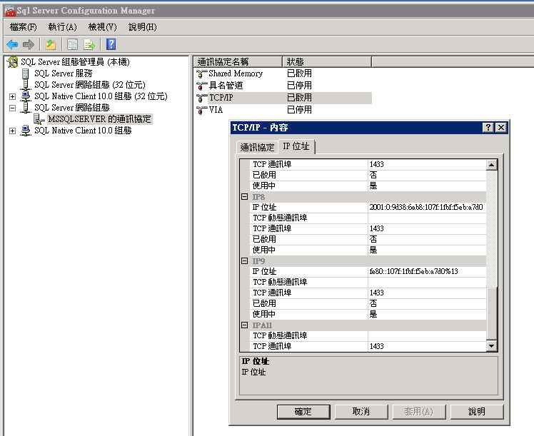
②
選取 TCP/IP 按滑鼠右鍵，選「內容」
①
選取「SQL Server 網路組態」
再選取「SQLEXPRESS 的通訊協定」
選取「IP 位址」頁籤，修改 IPAll 的兩個參數：
TCP 動態通訊埠: 清空
TCP 通訊埠: 1433
③
④
重新啟動 SQL Express 即可

